Slide 1
Modelagem para o projeto de
jogo RPG online
Fabio Lazaro
Turma Full-Stack

Slide 2
Escopo
Neste jogo de RPG será constituído pelos usuários, personagens, classes e habilidades, prevê-se alteração nesta documentação, visto que trata-se de algo preliminar em análise até que a documentação principal do projeto seja estabelecida.

Slide 3
Requisitos
Cada personagem poderá ter um personagem exclusivo.
A personagem poderá ter apenas uma classe.
Cada classe poderá ter uma ou mais habilidades

Slide 4
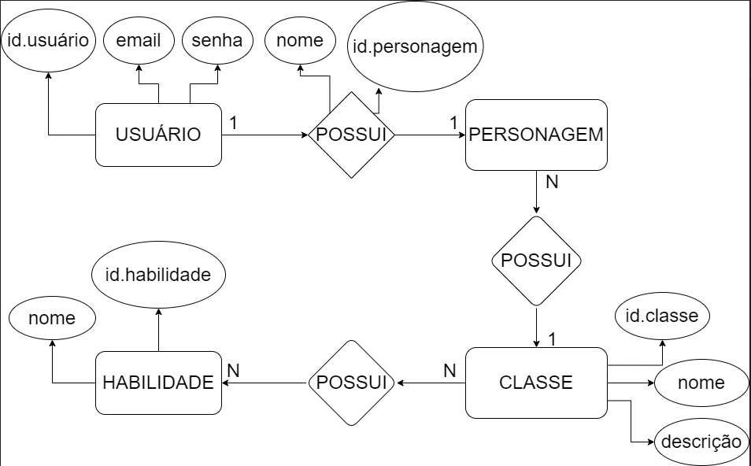
Modelo conceitual MER (Modelo Entidade Relacionamento)

Slide 5
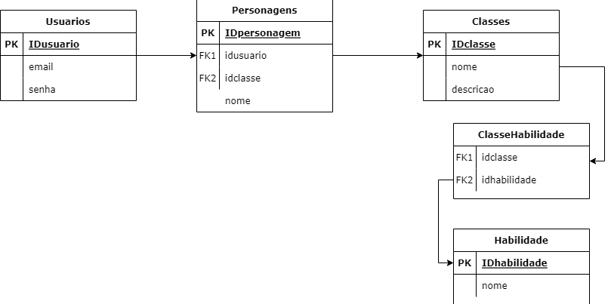
Modelo conceitual DER (Diagrama Entidade Relacionamento)

